Slide 1
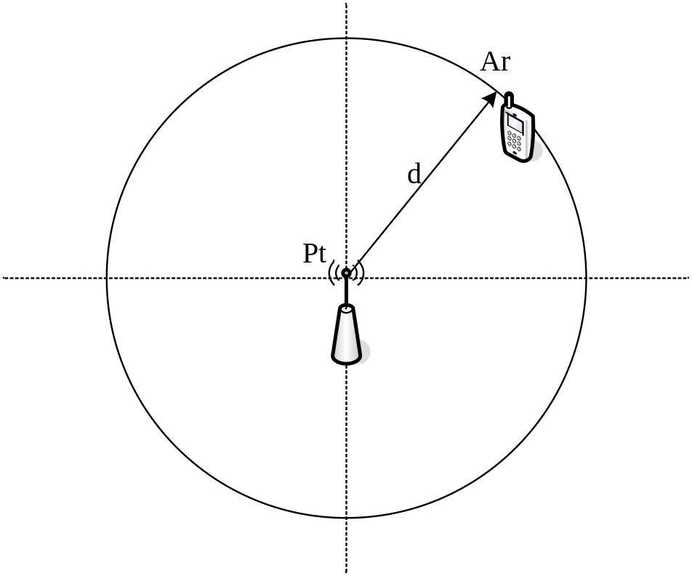
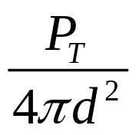
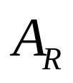
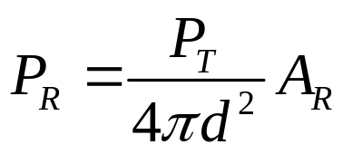
第七章 卫星通信线路计算与举例
7.1 卫星线路基本计算公式
1. 各向同性自由空间中电波传播
单位面积通过功率：
天线有效接收面积：
接收功率：

Slide 2
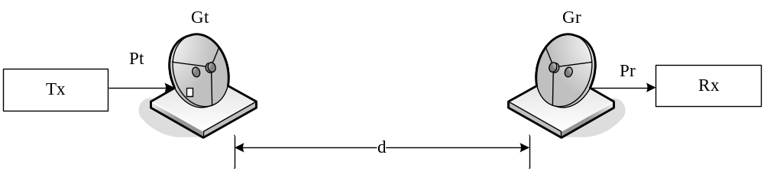
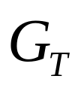

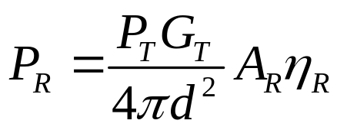
2. 各向同性自由空间中，定向天线的电波传播
增加修正因子：
定向天线增益：
接收天线效率：

Slide 3
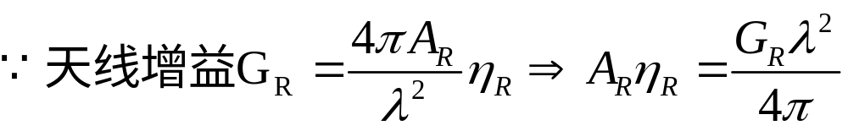
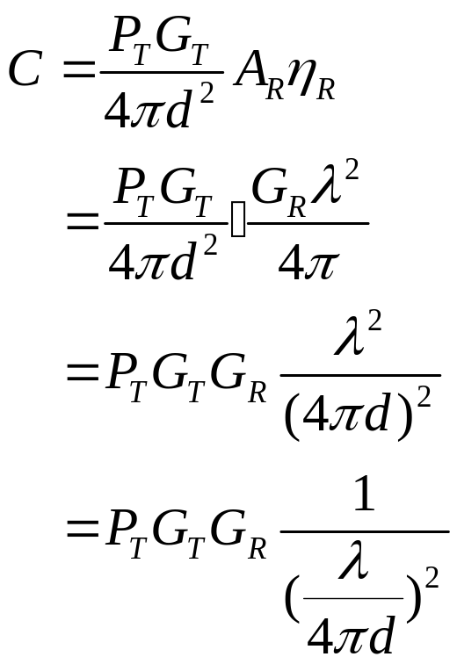
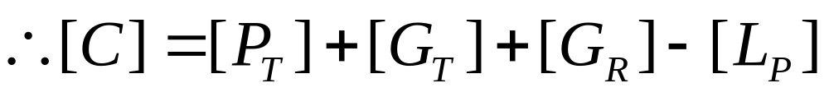
取对数形式：

Slide 4
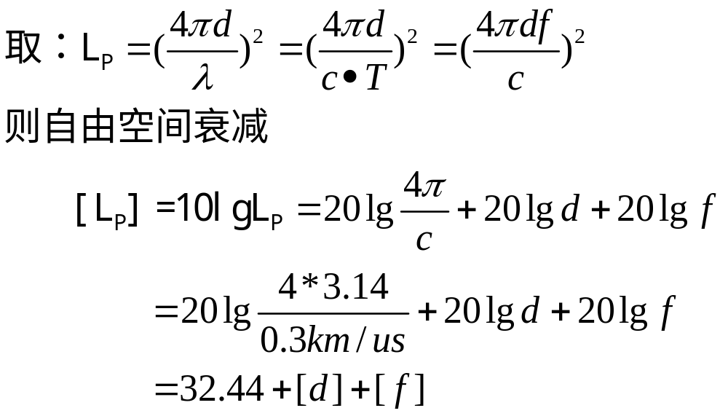

Slide 5

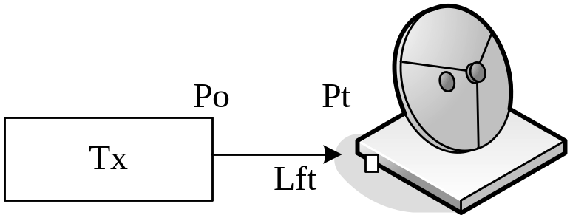
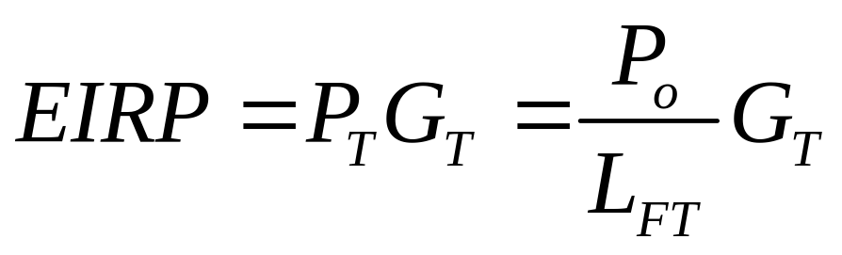
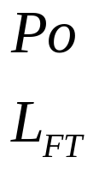
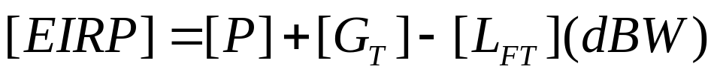
3. 有效全向辐射功率（EIRP）
物理意义：代表发射天线有效辐射功率。
考虑根据实际模型：
发射机末级输出功率
馈线损耗

Slide 6
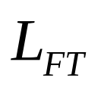
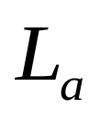
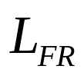

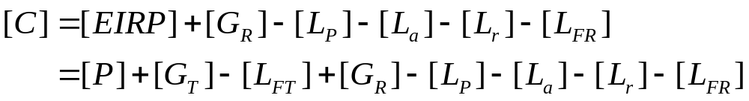
4. 实际系统载波接收功率
实际考虑因素：
发射馈线损耗
大气损耗
接收馈线损耗
其它等因素

Slide 7
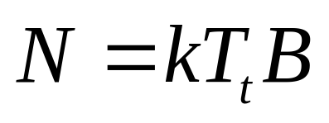
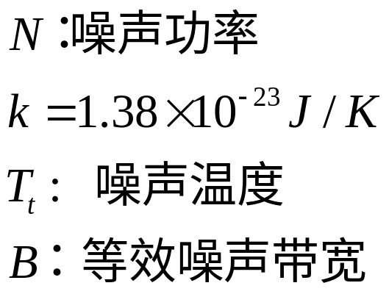
5. 噪声功率与等效噪声温度
卫星通信系统噪声包括：
天线噪声，宇宙噪声，大气噪声，降雨噪声，太阳噪声等
干扰噪声，通信系统内部干扰噪声，人为干扰
转发器内部非线性产生的交调噪声
噪声功率＝噪声温度

Slide 8
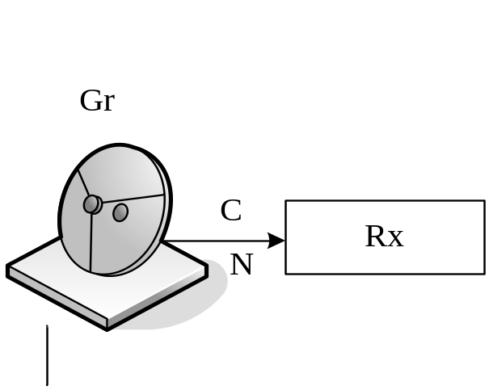
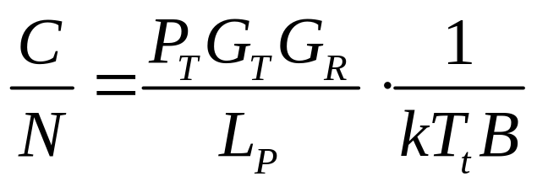
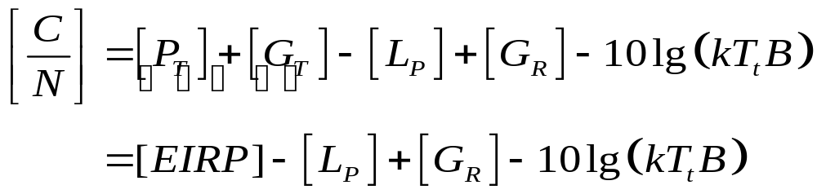
6. 接收机输入度载波噪声功率比

Slide 9
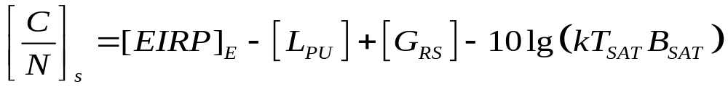
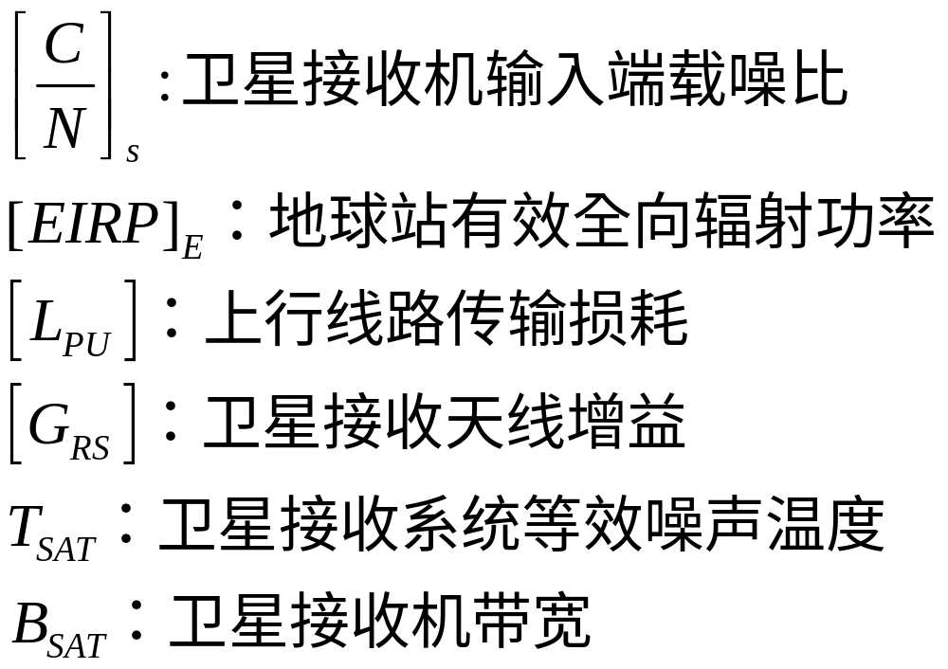
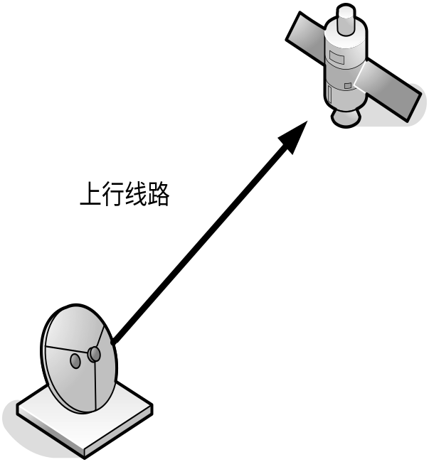
上行线路：

Slide 10
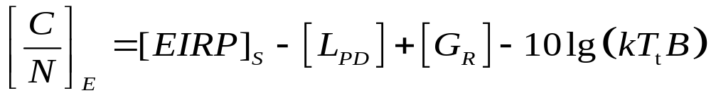
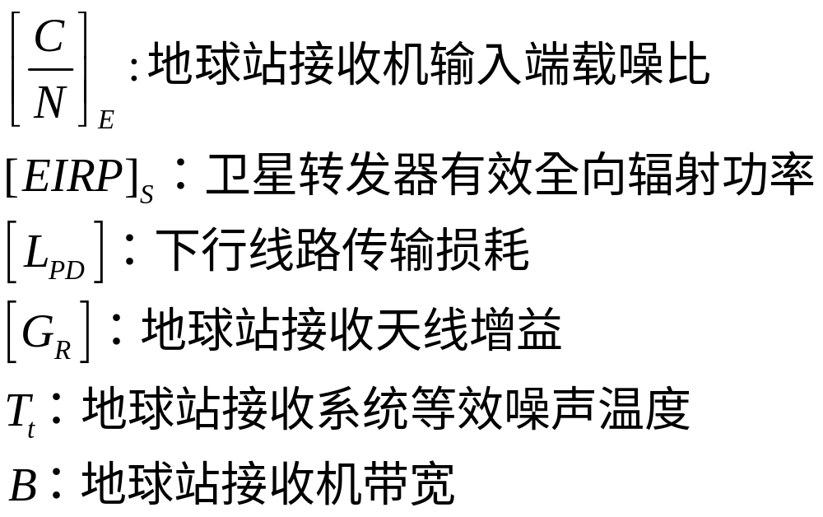
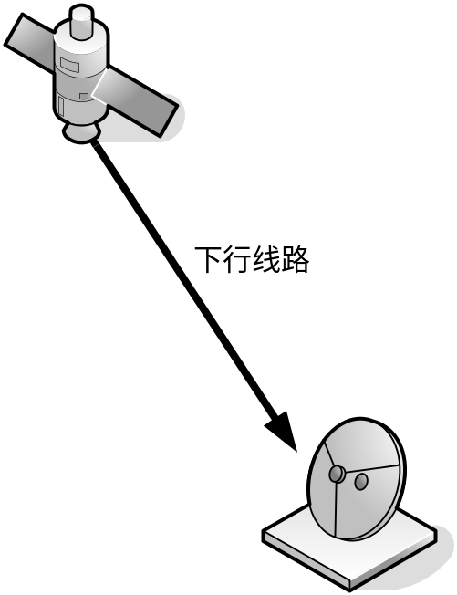
下行线路：

Slide 11
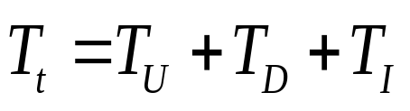
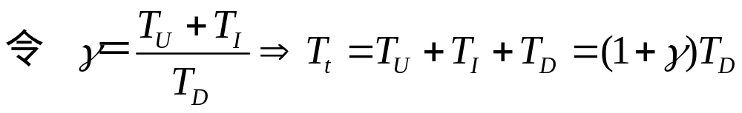
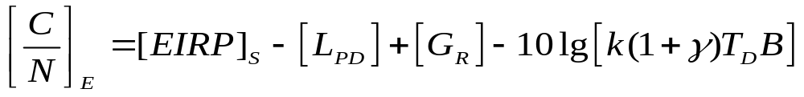
下行线路噪声温度：

Slide 12
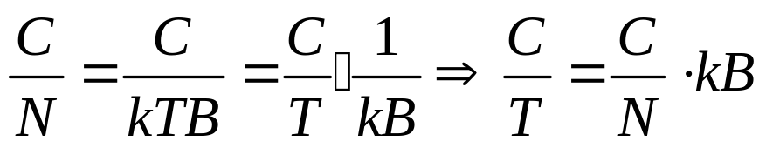
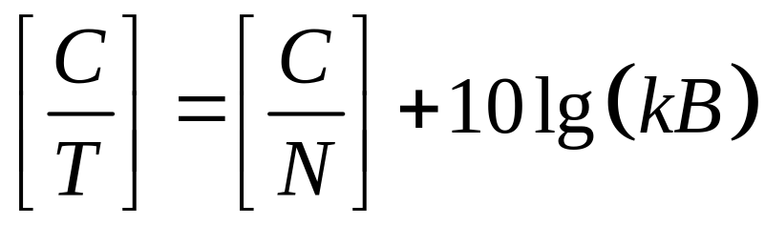
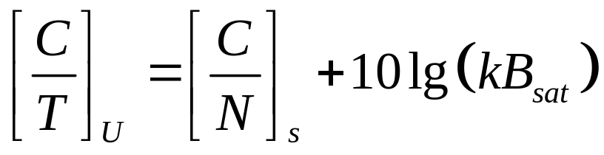
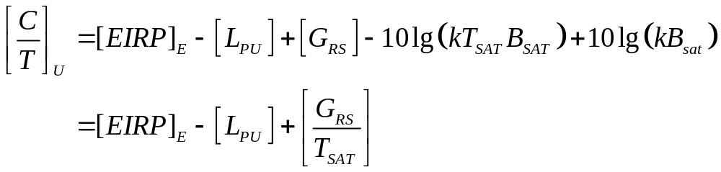
7. 卫星线路的C/T值
上行线路的C/T值：

Slide 13
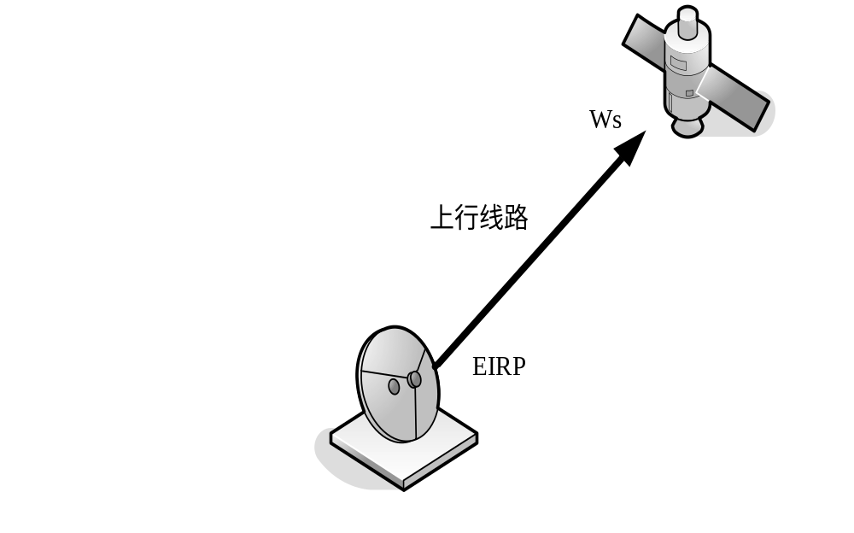
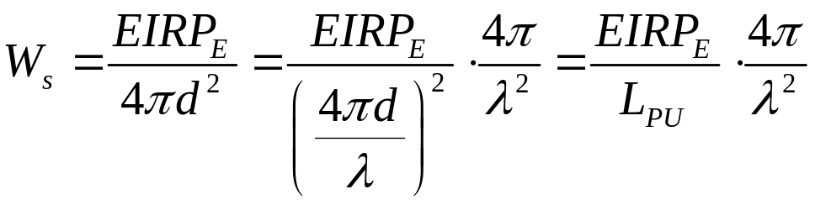
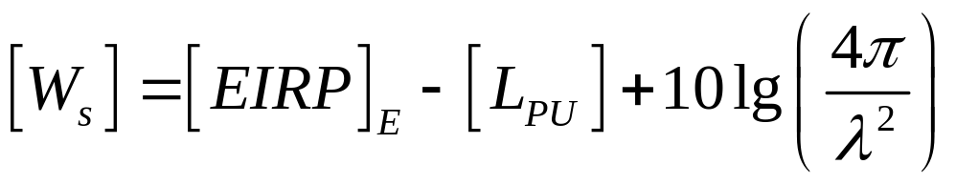
8. 转发器灵敏度及其与EIRP关系
转发器灵敏度定义：
当卫星转发器达到饱和输出时，
转发器输入端所需要的功率密度
称为转发器灵敏度。

Slide 14
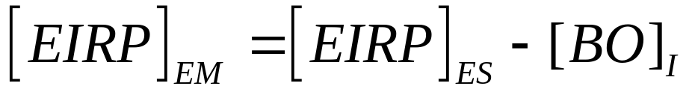
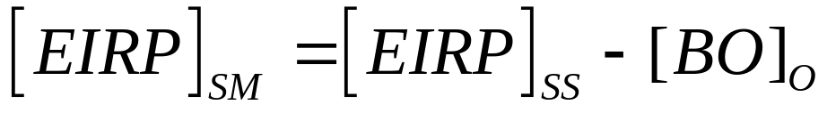
9. 行波管输入输出特性
单载波与多载波工作时EIRP关系

Slide 15
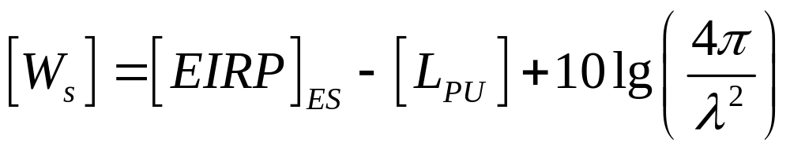
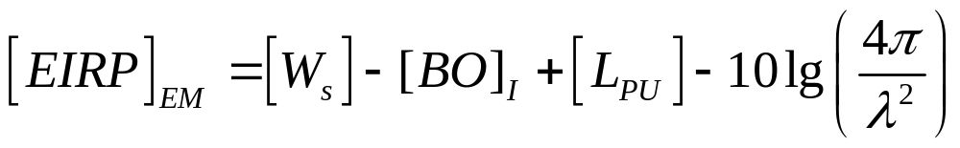
9. 多载波工作时EIRP

Slide 16
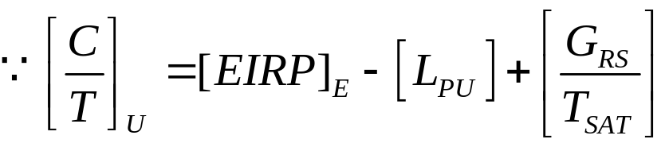
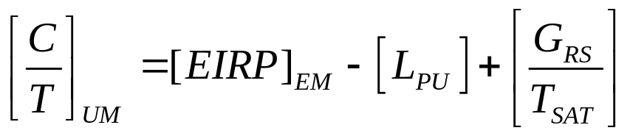
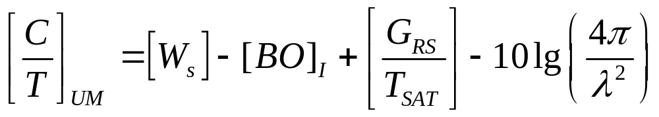
10. 多载波工作时上行线路C/T值
单载波上行线路C/T值
多载波上行线路C/T值

Slide 17
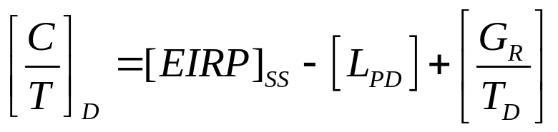
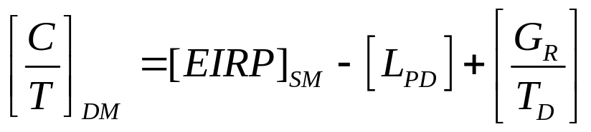
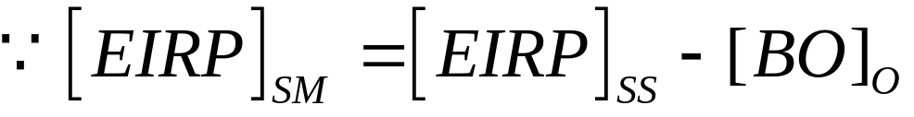

11. 多载波工作时下行线路C/T值
单载波下行线路C/T值

Slide 18
12.交调噪声的C/T值

Slide 19


13. 卫星线路的C/T值

Slide 20

14. 门限余量与降雨余量
C/T门限值：我们称满足通信线路最低指标所对应的
C/T值称为C/T门限值。
门限余量： 通常在设计卫星通信系统时，
C/T值均高于C/T门限值，
超过C/T门限值部分称为余量。即
在卫星通信系统中，主要考虑因素：降雨对系统性能的
影响，且主要考虑下行线路。？？？

Slide 21





假设存在降雨时，上行线路 及卫星交调 的C/T值保持
不变。仅使得下行线路噪声温度由 增加至

Slide 22





7.3 卫星线路计算举例
7.3.1 FDM/FM/FDMA方式
例： FDM/FM/FDMA方式工作的卫星通信系统，
工作频率：6/4GHz
卫星转发器有效全向辐射功率：[EIRP]ss=22.5dBW
卫星接收机的品质因数：
转发器灵敏度：
转发器输入功率补偿：
转发器输出功率补偿：
地面地球站品质因数：
求：计算一个载波传输252路电话信号时的卫星线路参数：

Slide 23




1, 调频信号传输带宽B
基带信号最高频率：
（4.2KHz＝单路话音带宽4Hz ＋ 0.2KHz保护带宽）
调频信号的传输带宽：

Slide 24




总噪声功率（上行＋交调＋下行）：7500pW
2, 卫星线路所需要的C/T值
信号功率：1mW
S/N＝51.3dB
252
251
250
1

Slide 25



对于采用普通的限幅鉴频器解调时，所需要的载噪比为
门限余量为：13.9－10＝3.9dB

Slide 26


3, 卫星线路实际达到的C/T值
3.1 卫星线路上行传输损耗：
3.2 多载波工作时全向有效辐射功率

Slide 27


3.3 多载波工作时，卫星转发器的全向有效辐射功率
3.4 多载波工作时，上行线路C/T值

Slide 28


3.5 多载波工作时，下行线路C/T值
3.6 多载波工作时，卫星交调C/T值

Slide 29


3.6 多载波工作时，总线路的C/T值

Slide 30



3.7 传输252路话音，所用载波的C/T值
传输252路话音载波的[EIRP]
传输252路话音载波对应的上行，交调和下行线路的
C/T值比多载波工作时C/T值低3.7dB

Slide 31







Slide 32


降雨余量：

Slide 33







7.3.2 TDMA方式
例： TDMA方式工作的卫星通信系统，
工作频率：6/4GHz
卫星转发器有效全向辐射功率：[EIRP]ss=23.5dBW
卫星接收机的品质因数：
转发器灵敏度：
转发器输入功率补偿：
转发器输出功率补偿：
地面地球站品质因数：
调制方式QPSK，要求 ，
取

Slide 34
信息传输速率：60.032Mb/s
符号速率： 30.016Mb/s
求：计算卫星线路参数

Slide 35





1. 卫星线路为满足传输速率和差错概率要求所需要的C/T值
如何计算C/N值？

Slide 36


2. 卫星线路实际C/T值
地球站全向有效辐射功率：

Slide 37



卫星转发器全向有效辐射功率：
上行线路C/T值：
下行线路C/T值：

Slide 38




卫星交调的C/T值：
总线路的C/T值：
门限余量：

Slide 39





7.3.3 SCPC/PSK/FDMA方式
例： SCPC/PSK/FDMA方式工作的卫星通信系统，
转发器带宽： 36MHz
载波总数： 800个
转发器灵敏度：
上行传输损耗：
下行传输损耗：
转发器品质因数：
地球站品质因数
地球站天线口径：
卫星转发器输出功率：29dBW

Slide 40



转发器输入功率补偿：
转发器输出功率补偿：
交调干扰（包含邻道）：
计算：卫星线路的C/T值，
地球站全向有效辐射功率，
传输带宽

